Slide 1
Universidad Nacional de Chimborazo Coordinación de Nivelación y Nivelación SALUD MORFOFISIOLOGÍA UNIDAD: NIVELES DE ORGANIZACIÓN ESTRUCTURAL Lcda. Sandy paredes

Slide 2
NIVELES DE ORGANIZACIÓN ESTRUCTURAL Y SISTEMAS CORPORALES

Slide 3
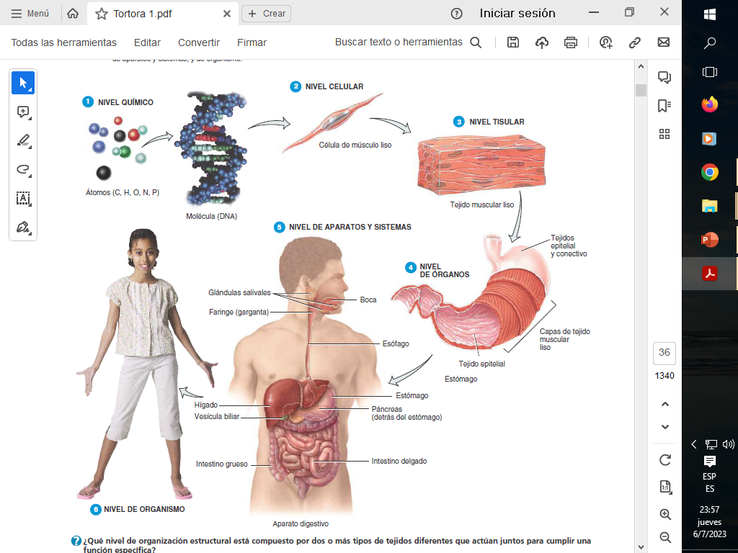

Slide 4
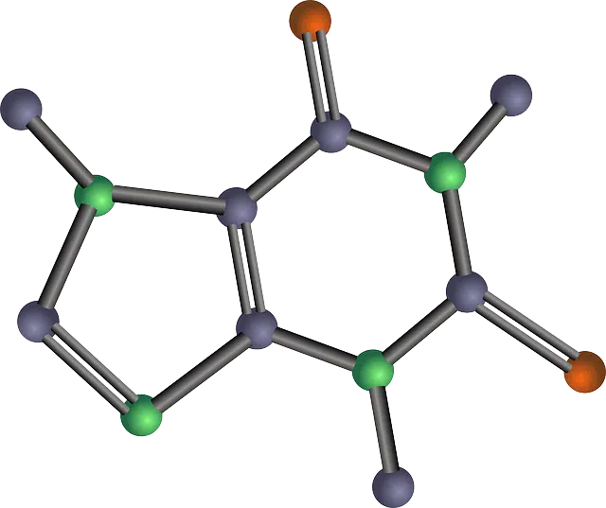
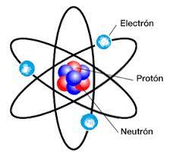
NIVEL QUÍMICO
El nivel más bajo de la organización estructural, consiste en átomos y moléculas.
Comprende los átomos
Las unidades de materia más pequeñas que participan en reacciones químicas y moléculas
Molécula
Átomo

Slide 5
NIVEL CELULAR
Células
Unidades estructurales y funcionales vivientes rodeadas por una membrana.
Membrana plasmática
Es una barrera selectiva
Regula el flujo de materiales hacia el interior y el exterior celular.
Desempeña un papel importante en la comunicación entre las células con el medio externo.
El citoplasma
Abarca todos los componentes de la célula que se encuentran entre la membrana plasmática y el núcleo.
Este compartimento tiene dos componentes: el citosol y los orgánulos
El núcleo
Es un orgánulo grande que alberga la mayor parte del DNA (acido desoxirribonucleico) de la célula.

Slide 7
EL NIVEL TISULAR DE ORGANIZACIÓN
Una célula rara vez funciona como una unidad aislada en el organismo, sino que suele forman agrupaciones llamadas tejidos.
Los tejidos del organismo pueden clasificarse en cuatro tipos básicos de acuerdo con su función y su estructura
Los tejidos epiteliales
Revisten las superficies corporales y tapizan los órganos huecos, las cavidades y los conductos
El tejido conectivo
Protege y da soporte al cuerpo y sus órganos.
Varios tipos de tejido conectivo mantienen los órganos unidos
Almacenan energía
Tejido muscular
Compuesto por células especializadas para la contracción y la generación de fuerza.
El tejido nervioso
Detecta cambios en una gran variedad de situaciones dentro y fuera del cuerpo y responde generando potenciales de acción (impulsos nerviosos) que activan la contracción muscular y la secreción glandular.

Slide 9
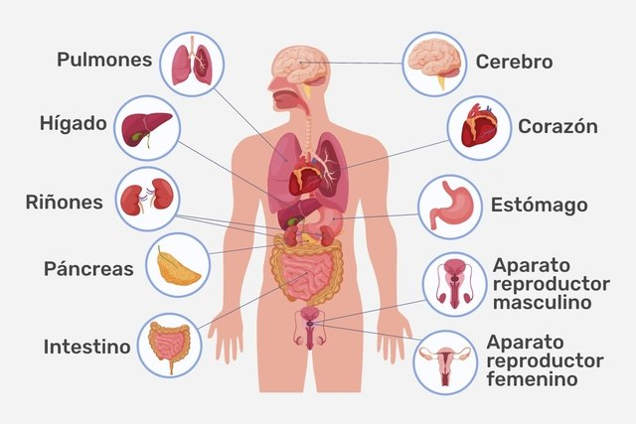
NIVEL DE ÓRGANOS.
Los órganos son estructuras compuestas de dos o más tejidos que se organizan para desempeñar una función particular

Slide 10
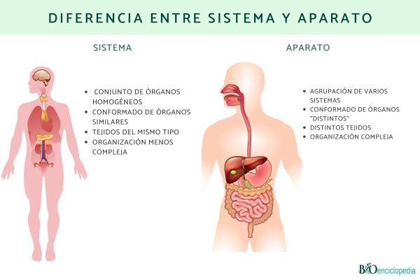
NIVEL DE APARATOS Y SISTEMAS.
Sistema y aparato son términos que se utilizan en las ciencias biológicas para designar el conjunto de órganos que realizan una función común

Slide 11
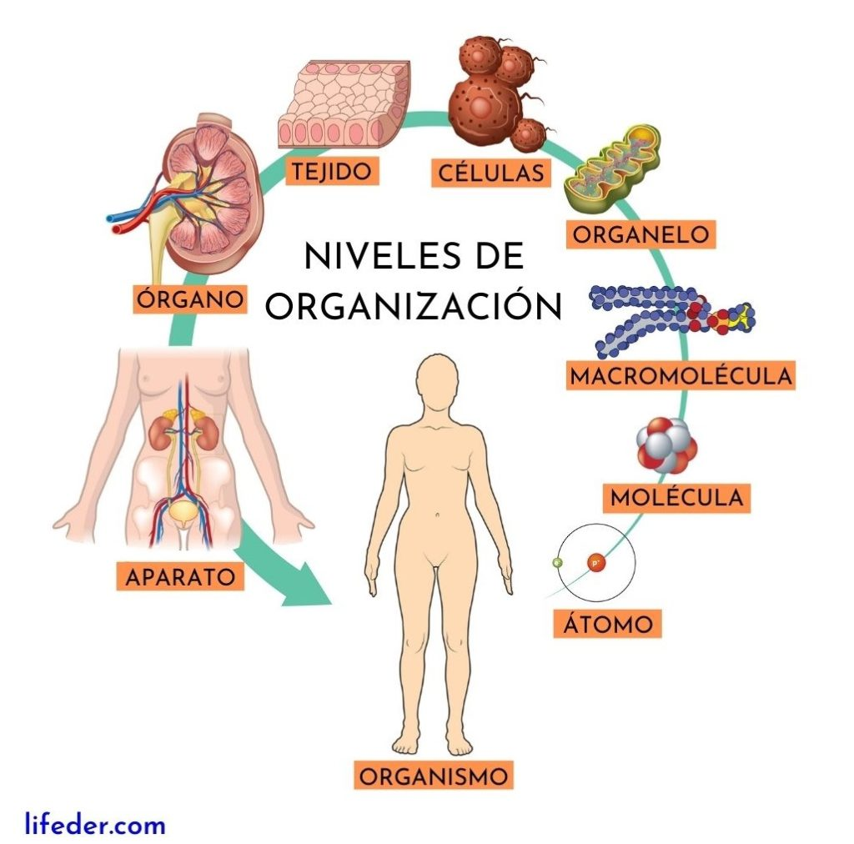
NIVEL DE ORGANISMO.
El nivel de organización más complejo, el organismo humano está compuesto por muchos sistemas de órganos que trabajan juntos para realizar las funciones de un individuo independiente.

Slide 12
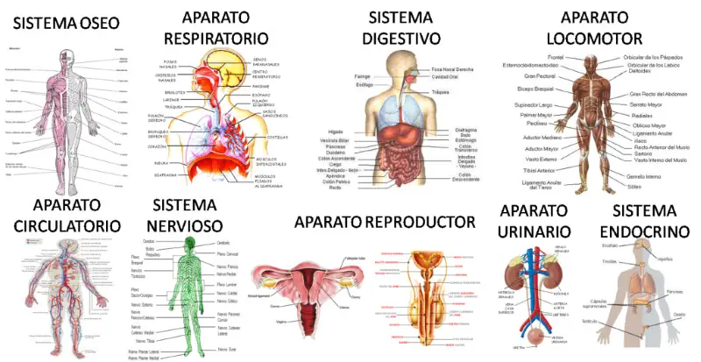
APARATOS Y SISTEMAS.

Slide 13
BIBLIOGRAFÍA
Anatomía humana descriptiva, topográfica y funcional Rouviére H. MASSON, S.A.
Anatomía Humana Latarjet Michel Médica Panamericana
Principios de anatomía y fisiología Tortora Gerard J. Editorial Médica Panamericana

